Slide 1

React.Js karkasas
Dėstytojas
Ernestas Rutkauskas
2 LYGIS
4 DALIS
React.js + Redux / Recoil

Slide 2
Šiandien išmoksite
React.Js karkasas
01
React.js + Redux
02
React.js + Recoil

Slide 3
Apie React.js “state” valdymą
React.Js karkasas
React.js state tipai ir jų valdymo įrankiai:
Local (state accessible in one or couple related components)
React: useState / useReducer
Global (state accessible in all application)
React: Context API + useState / useReducer
Redux (third party library)
Recoil (third party library)
and other third party libraries
API (state related to data from api)
React Query (third party library)
React: Context API + useState / useReducer
Redux (third party library)
Recoil (third party library)

Slide 4
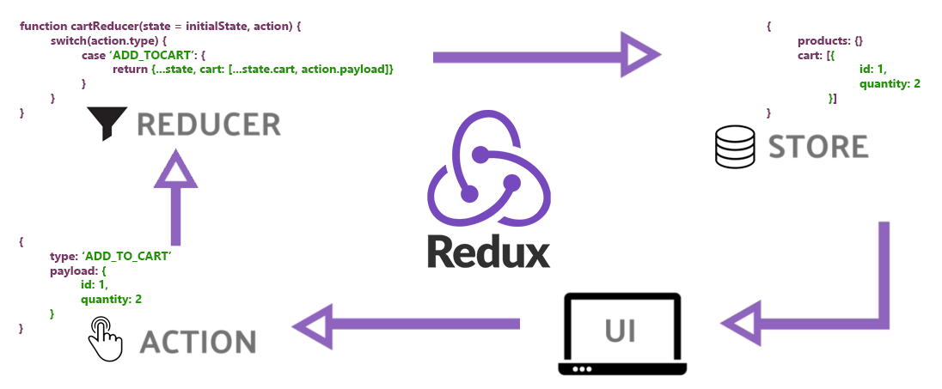
React.js + Redux
React.Js karkasas
“Redux” yra “global (and / or API) state management” įrankis “React.js” (ir ne tik) aplikacijomis.
Diegimas:
npm i redux react-redux
Pagrindiniai žingsniai:
https://devhints.io/redux

Slide 5
React.Js karkasas
Užduotis nr. 2
Naudodami Redux, sukurkite “Users” state.
Reikalavimai:
Būtina sukurti failus (redux aplanke):
usersConstants (jame valdomas užklausa, jos sėkmingas/nesėkmingas atlikimai)
usersReducer (jame aprašomas ir valdomas “User” state)
userActions (jame gaunama “User” informacija ir patalpinama į state)
Būtina sukurti komponentus “Users.jsx”, jame atvaizduoti du mygtukas
“5 users” - paspaudus ant jos, bus gaunama (atvaizduojama) 5 “Users” (po mygtukais)
“10 users”, - paspaudus ant jos, bus gaunama (atvaizduojama) 10 “Users” (po mygtukais)
API: https://jsonplaceholder.typicode.com/users

Slide 6

React.js + Recoil
React.Js karkasas
“Recoil” yra “global state management” įrankis “React.js” aplikacijoms.
Kodėl atsirado Recoil poreikis: https://www.youtube.com/watch?v=_ISAA_Jt9kI
Diegimas:
npm install recoil
Paanizuokime dokumentaciją: https://recoiljs.org/docs/introduction/installation

Slide 7

Papildomai
React.Js karkasas
“API state management” įrankiai:
React Query:
Dokumentacija;
Video tutorial series (rekomenduojama).
Tanstack:
Dokumentacija.

Slide 8
React.Js karkasas
Užduotis nr. 2
Kuriama vieno puslapio svetainė. Turite dizainą ir turite užduotį per šiandien atkurti šiuos blokus
Navigation* (Font: “Open Sans”, 14px, Color (#16507b | #2487ce))
Hero* (Font: “Poppins”, “Raleway” Color (#124265, #5e5e5e))
Services (Fonts: “Raleway”, “Open Sans”, Color (#2487ce | #444444))
*Mygtuko fono spalva: #2487ce (Font: “Raleway”)
Papildoma informacija:
DIzainas: https://prnt.sc/1w2wbem
Background image: https://bootstrapmade.com/demo/templates/OnePage/assets/img/hero-bg.jpg

Slide 9
Naudinga informacija
React.Js karkasas
Video
https://redux.js.org/
Straipsniai
https://dev.to/workshub/state-management-battle-in-react-2021-hooks-redux-and-recoil-2am0
https://devhints.io/redux
https://www.freecodecamp.org/news/redux-for-beginners-the-brain-friendly-guide-to-redux/
https://labs.tadigital.com/index.php/2020/04/20/getting-started-with-redux/

